Slide 1
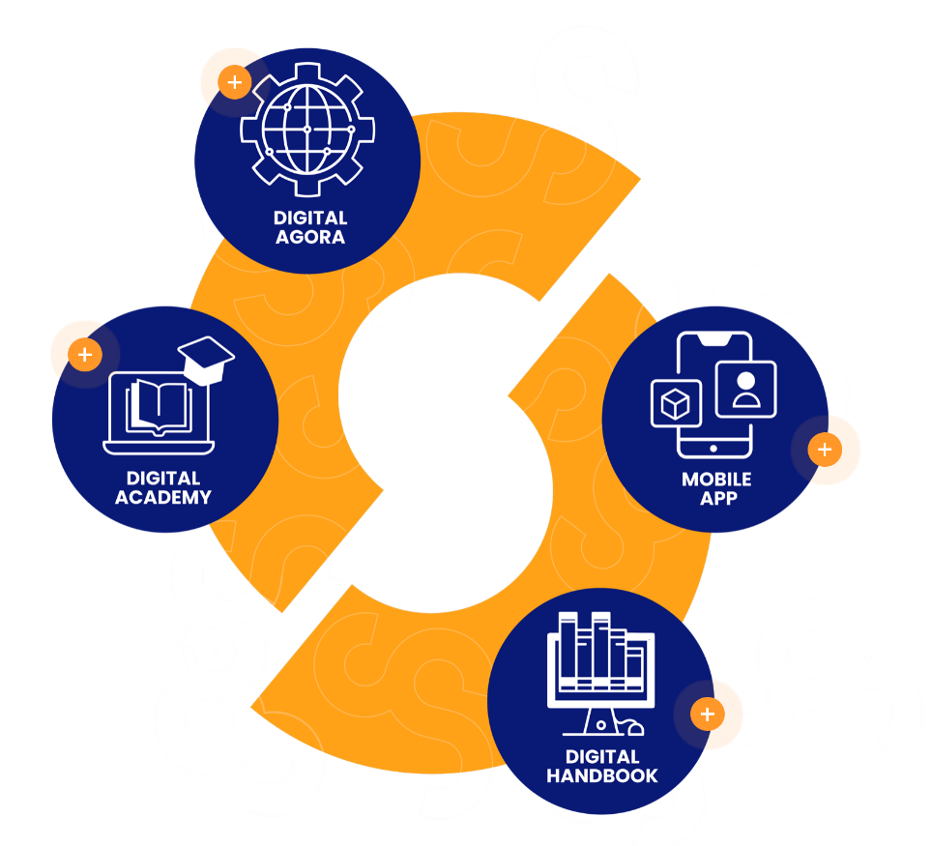
AGORA come mezzo per
lo stakeholder engagement
nel Comune di Roma
Parte dei firmatari della Mission: prestigio e supporto
I BENEFICI DI UN APPROCCIO INTEGRATO DI LAVORO PER ROMA
AGORA come mezzo di iscrizione alla MISSION
per il Comune di Roma

Slide 2
Cosa è la MISSION?
La «Mission» sull'Adattamento ai Cambiamenti Climatici si concentra sul sostenere le regioni, le città e le autorità locali dell'UE nei loro sforzi per costruire resilienza contro gli impatti dei cambiamenti climatici.
La Missione contribuisce a mettere in pratica la strategia di adattamento dell'UE aiutando le regioni a:
Comprendere meglio i rischi climatici con cui si confronteranno ora e in futuro
Sviluppare percorsi per essere meglio preparati e affrontare il cambiamento climatico
Testare e implementare sul campo soluzioni innovative necessarie per costruire la resilienza
L'obiettivo della Missione è accompagnare entro il 2030 almeno 150 regioni e comunità europee verso la resilienza climatica.

Slide 3
A chi si rivolge?
La Mission mira a coinvolgere un'ampia gamma di regioni e comunità e ad aiutarle, insieme alla loro strategia nazionale di adattamento, nel loro specifico percorso, che si tratti di iniziare appena o di intraprendere già azioni verso l'adattamento ai rischi climatici.
Le autorità regionali e locali che condividono gli obiettivi della Missione hanno manifestato il loro interesse nel firmare la Carta della Mission e unirsi ad essa. Hanno dichiarato la loro volontà di collaborare, mobilitare risorse e sviluppare attività nelle loro rispettive regioni e comunità per raggiungere gli obiettivi di adattamento.
Altre entità, come istituti di ricerca o aziende, sono state invitate a sottoscrivere la Carta e unirsi alla comunità della Mission come "Amici della Mission", lavorando insieme verso la resilienza climatica.

Slide 4
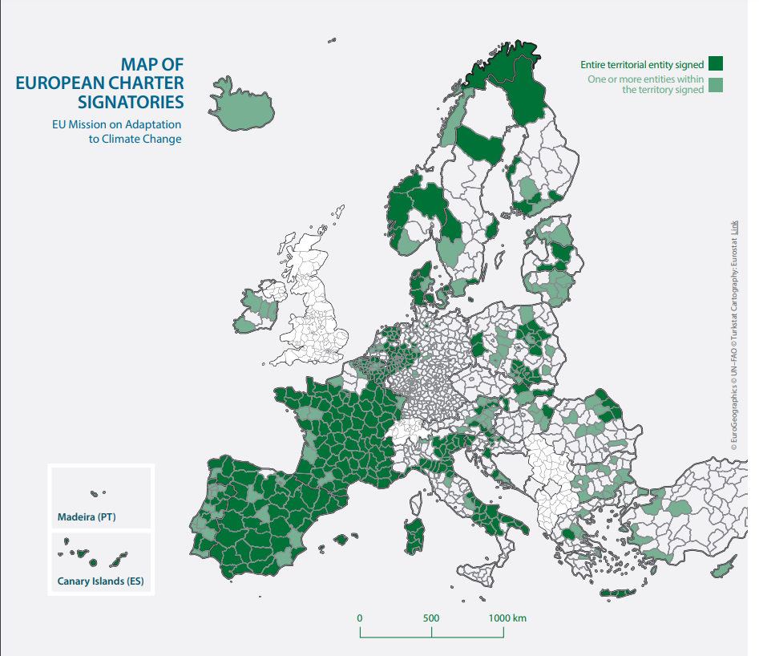
Attualmente 308 firmatari della carta
Coprendo circa il 40% dell'Europa sia dal punto di vista geografico che demografico
In Italia …
Abruzzo Region
Arezzo City
Autonomous Province of Trento
Campania Region
Cesano Maderno Municipality
Emilia-Romagna Region
Friuli Venezia Giulia Autonomous Region
L'Aquila Municipality
Liguria Region
Molise Region
Mountain Community of Valchiavenna
Potenza Province
Puglia Region
Sardinia Veneto

Slide 5
BENEFICI E SUPPORTO per i Firmatari della Carta
Assistenza tecnica: Percorsi e soluzioni per l'adattamento ai cambiamenti climatici
Formazione e supporto per coinvolgere i cittadini
Opportunità di partecipare e rimanere informati: webinar, dialoghi, formazioni, forum
LISTENING ENGAGING COLLABORATING
Assistenza tecnica: Accesso al finanziamento per progetti di adattamento ai cambiamenti climatici
Opportunità di creare reti con regioni simili e condividere esperienze
KNOWLEDGE TOOLS GUIDANCE
KNOWLEDGE CAPACITIES CONTACTS
NETWORK INSPIRATION
ACCESS TO
FUNDING

Slide 6
EU Mission Adaptation Community
Aims
Participants
Charter Signatories
Mission projects
Regions participating in Mission projects
National adaptation contact points
Member State authorities and institutions
European institutions
Friends of the Mission
1. To facilitate the exchange of knowledge and
experience
2. To strengthen coordination and collaboration among
participants

Slide 7
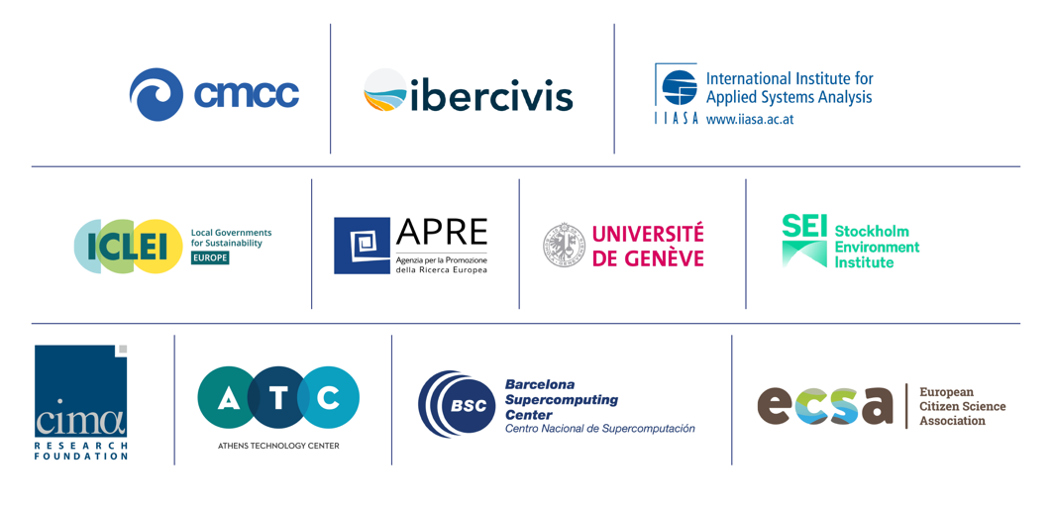
Il progetto sostiene gli obiettivi generali della Missione dell'UE sull'adattamento ai cambiamenti climatici, promuovendo processi di trasformazione della società in diversi contesti sociali, economici e politici attraverso strumenti e approcci transdisciplinari.
Il progetto promuove un impegno efficace dei cittadini e delle comunità nelle azioni per il clima, accelerando e aumentando i processi di adattamento locale per costruire un'Europa resiliente al clima.

Slide 8
Digital Academies
Digital Academy to access and use Climate Data and monitor Climate Risks
Digital Academy against Climate Change Disinformation
This Digital Academy aims to:
This Digital Academy aims to provide access to:
Identify, provide access to, and share guidance on how to use various open source climate and risk data,
Provide easy access to information,
Empower citizens, stakeholders, and policy makers, and
Enhance the visualisation of climate information.
Trustworthy information,
Fact-checked reports and documents,
Relevant and emerging resources, and
Bi-annual reports.
Notes:
Speaker: Rosie Witton
The two digital academies that will be created and sit within the Digital AGORA. The digital academies are likely to be built on a learning management system such as moodle, but we are still in the stages of discussion surrounding how these will be created. The two digital academies are:
Digital Academy to access and use Climate Data and monitor Climate Risks
Digital Academy against Climate Change Disinformation
This Digital Academy to access and use Climate Data and monitor Climate Risks aims to:
identify, provide access to, and share guidance on how to use various open source climate and risk data.
provide easy access to information and initiatives fostering climate adaptation at local and European levels.
empower citizens, stakeholders, and policy makers through technical reports on how to access and use climate data for adaptation and on how and why to integrate this data with citizen science data.
Enhance the visualisation of climate information leveraging on existing best practices.
This Digital Academy against Climate Change Disinformation that will provide interested citizens with trustworthy information and resources on climate change, as well as fact-checked information from credible sources. The digital academy will provide access to:
trustworthy information such as article and scientific publications,
fact-checks that debunk climate change disinformation,
relevant resources, such as media literacy material,
bi-annual reports on the state of disinformation around climate change.

Slide 9
Coinvolgimento della città di Roma nelle attività del progetto AGORA
Supportare CMCC nell’organizzazione di un meeting ad Ottobre che avrà lo scopo di raccogliere le esigenze degli «attori» locali per quanto riguarda i temi dell’adattamento. (Questo appare in linea con le attività del piano on going-> attività di stakeholder engagement)
Nostra proposta di persone da coinvolgere tra quelle coinvolge già nella strategia (che dovrebbe essere già un buon punto di partenza), ma ovviamente ci aspettiamo un tuo supporto.
Durante il meeting faremo una definizione di una terminologia comune, sarà presentato un approccio per l’analisi per l’individuazione delle vulnerabilità (baso su IPCC) fondamentale per la REDAZIONE DEL PIANO DI ADATTAMENTO.
Garantire un po’ di eterogeneità dei partecipanti (enti di ricerca, assessorati, organizzazioni di cittadini, giornalisti….)
Date di ottobre?

Slide 10
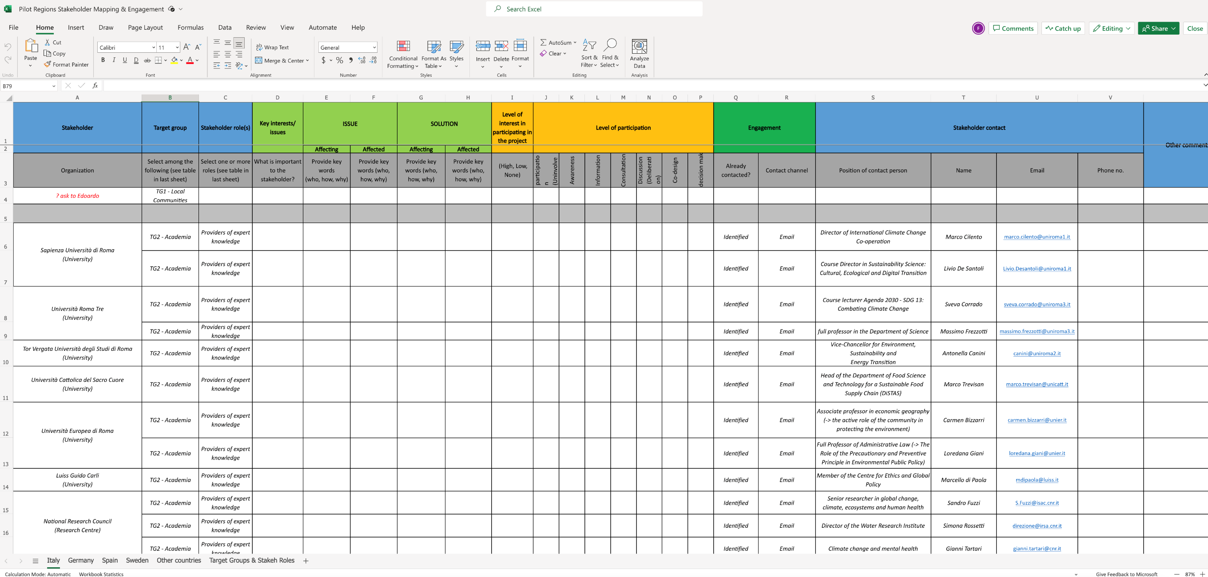
Prima bozza di contatti:
Da ultimare assieme sulla base delle conoscenze comuni: focus specifico su Comune di Roma (caso studio di progetto)

